Slide 1

音乐学科核心素养背景下的
普通高中音乐课程设置与教学实施
——基于《高中音乐课程标准》的内容与理念
罗 琦 西安市铁一中学 正高级教师
国家教材委员会专家委员会委员
高中音乐课标修订组核心成员

Slide 2

分享内容
导 语
音乐学科核心素养与高中课程的讨论
01
第一部分
02
第二部分
鉴赏类综合性课程的设置与实施
表现类实践课程设置与实施
第三部分
第四部分
03
04
创作类编创性课程的设置与实施
知识和素质类课程的设置与实施
05
第五部分
选修课的设置与实施

Slide 3
音乐学科核心素养与高中课程的讨论
导 语

Slide 4
一 音乐学科核心素养的界定
导 语
1、审美感知
2、艺术表现
3、文化理解
对音乐艺术听觉特性、表现形式、表现要素及独特美感的体验、感悟、理解和把握。
通过歌唱、演奏、综合艺术表演和音乐编创等活动，表达音乐艺术美感和情感内涵的实践能力。
通过音乐感知和艺术表现等途径，理解不同文化语境中音乐艺术的人文内涵。

Slide 5
导 语
二 从教学角度看音乐学科核心素养的价值
03
体现音乐教学基本规律
遵循艺术教育规律，体现能力培养和潜能开发。
确立音乐学科性质和地位
学生从音乐学习中获得价值观念、必备品格和关键能力。
01
04
指导学校教学的实施
多元结构、突出实践、自主选择、分层教学。
明确音乐教育教学的方向
培养学生感知、表现和理解音乐能力，获得审美体验和能力提升。
02

Slide 6
导 语
三 获得学科核心素养的教学路径
艺术表现
审美感知
文化理解
  从“艺术表现”实践出发。
在表现实践过程中获得“审美感知”。
形成基于音乐内涵的“文化理解”。

Slide 7
导 语
四 高中音乐课程的内容结构
（一）高中音乐课程结构
1.必修课程——6
2.选择性必修课程——6
3.选修课程——
(二）高中音乐课程的分类
1.鉴赏类的综合性课程
2.表现类的实践性课程
3.创作类的实践性课程
4.知识和素质性课程

Slide 8
导 语
（一）必 修 课 程（选学）
普通高中音乐课程结构、学分、选课与教学实施表
类别 | 模块名称 | 学时 | 学分 | 选课要求
必 修 课 程 选 学 | 音乐鉴赏 | 36( 18+18) | 2(1+1 ) | 可选学1个模块，修满36时，，获得2学分; 可选学2个模块，分别修满18学时，各获得1学分。 学生在必修课程中至少获得2学分。
 | 歌唱 | 36( 18+18 ) | 2( 1+1 )
 | 演奏 | 36( 18+18 ) | 2( 1+1 )
 | 音乐编创 | 36( 18+18 ) | 2( 1+1 )
 | 音乐与舞蹈 | 36( 18+18 ) | 2( 1+1 )
 | 音乐与戏剧 | 36( 18+18 ) | 2( 1+1 )

Slide 9
导 语
（二）选择性必修课程
类别 | 模块名称 | 学时 | 学分 | 选课要求
选 择 性 必 修 课 程 | 合唱 | 18 | 1 | 从中选修或循环选修1个或多个模块，每修满18学时，获得1学分。 *选择性必修课程学分范围为0-----9学分。
 | 合奏 | 18 | 1
 | 舞蹈表演 | 18 | 1
 | 戏剧表演 | 18 | 1
 | 音乐基础理论 | 18 | 1
 | 视唱练耳 | 18 | 1

Slide 10
导 语
（三）选修课程
类别 |  | 选课要求
选修课程 | 学校根据自身的办学理念和学生兴趣爱好、学业发展愿望、生涯规划及当地文化资源和民间艺术传项目等，由学校自主确定开设课程。 | 每个模块修满18学时，获得1学分。 *选修课程学分范围为0-----2学分。

Slide 11
导 语
五、高中音乐课程的分类
1.鉴赏类的综合性课程
——必修模块：音乐鉴赏
2.表现类的实践性课程
——必修模块:歌唱、演奏、音乐与舞蹈、音乐与戏剧
——选择性必修模块：合唱、合奏、舞蹈表演、戏剧表演
N
S
Y
L
3.创作类创性课程
——必修模块：音乐编创
4.知识和技能类的素质性课程
——选择性必修模块：音乐基础理论、视唱练耳。

Slide 12
鉴赏类综合性课程的设置与实施
第一部分

Slide 13
一、“音乐鉴赏”与“感受与欣赏”的关联
1.关系
2.程度
3.内容
4.方法
衔接与递进
欣赏与鉴赏；
兴趣与能力；
感受与理解；
体验与文化。
（1）义务教育段：
侧重于音乐的聆听、体验、感受、感知、辨别和简单的描述或评价；注重对音乐表现要素的听觉感受和辨别，以及要素的表现作用；
——音乐的感受能力
（2）普通高中：
侧重于音乐的认识、了解、理解评价和选择；理解音乐表现要素在音乐情感和思想内涵中的表达作用；
——音乐的理解能力
共同点：以聆听为主，唱、奏音乐主题，倡导整体性感知和体验；—趋于感性的教学
不同点：在探究性和启发性问题的引导下，讨论中沟通和交流对音乐的感受与理解；利用媒体资讯和多种资料，开展专题性、研究性学习；依照学业质量水平开展目标式的教学。 ——趋于理性的教学

Slide 14
（二）音乐鉴赏教学的关键领域
养成听赏音乐的习惯，培养音乐审美趣味；
呈现多样化聆听与体验，获得音乐欣赏的基本方法；
遵循音乐表现规律，理解音乐表现内容的特殊性；
创建多方位参与与体验的教学过程；
设置结合学业质量水平的分层教学。

Slide 15
表现性实践课程的设置与实施
第二部分

Slide 16
领域一
表现类实践课程的基本划分与性质
2、选择性必修—发展性课程
（1）以合唱、合奏、舞蹈表演和戏剧表演能力发展为方向；
（2）依据表现能力的基础设置课程；
（3）依照艺术表现规律展开实践性教学；
（4）提高学生艺术实践综合能力的发展；
（5）在艺术实践过程中，获得和提升学科核心素养。
1、必修——基础性课程
（1）以音乐、舞蹈和戏剧表现兴趣爱好和基础培养为方向；
（2）突出兴趣培养和基础性教学目标；
（3）强调学生参与和过程性培养；
（4）通过表现实践与基础能力培养，获得学科核心素养。

Slide 17
表现类实践课程的特点
内容衔接
表现类实践课程的对应性衔接。
强化实践
为学科核心素养形成提供艺术实践的教育空间。
N
S
Y
L
延伸拓展
必修与选择性必修课程教学内容的延伸和拓展。
能力发展
参与表现实践与表现能力和学业发展的相互支撑。

Slide 18
内容：四个领域
01
领域一
02
领域二
表现类实践课程设置的影响因素
表现类实践课程设置与选课指导
领域三
领域四
03
04
表现类实践课的教学组织和实施
表现类实践课程教学的思考

Slide 19
领域一
（一）表现类实践课程开设的环境因素
课程环境：表现类课程开设的环境
学校环境：
学校对艺术课程认识及愿望
社会环境：
教育部门对艺术课程开课的要求
课程开设依赖学校选修课程整体配置的环境。
课程设置应与学校选修课程同步设置且协调安排。
学校对音乐及表现类课程的认识水平。
学校对表现类课程资源配置的空间。
教育行政部门对学校艺术课程开设的基本要求。
艺术课程管理和评估的机制，保证表现类课程的正常运行。

Slide 20
领域一
（二）表现类实践课程开设的专业条件
教师教学的专业能力
教室及设施、设备和环境
表现类课程开设学时空间
1、教师应具备表现类课程的专业知识和教学能力。
2、调配和挖掘专业教师的教学资源。
3、学校对教师教学能力的培养。
1、表现类实践课应有相应的专用教室和设施设备，保障教学的专业要求。
2、争取实践性模块课后延伸的表演和交流的场所及设施，形成教学的延展性和广泛的教育性。
1、遵循高中音乐课时配置标准，保证课程的课时，避免亏欠、挤占和挪用的现象。
2、延伸表现类课程的学时和实践空间，提升课程教学价值。

Slide 21
领域一
（三）音乐实践环境与学业发展的需求
学校音乐实践活动情况
学校综合性艺术实践活动的基础，是实践课开设的有利条件。
01
学生表现类课程学习愿望
学生音乐学习的兴趣、专业基础及学业发展的愿望，是课程设置和学生选课应考虑的因素。
学校艺术部门和教师的努力情况
02
学校艺术部门和教师协调表现类课程的设置、选课及资源的配置。
03

Slide 22
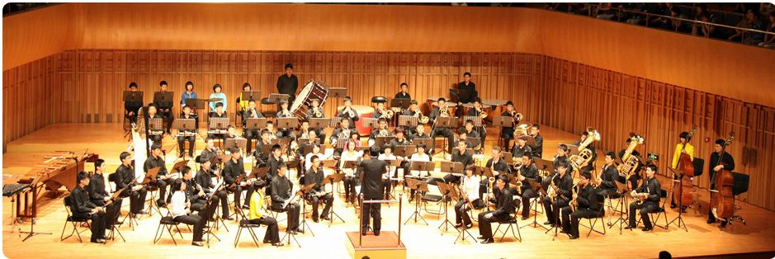
领域一
（四）学校所处地区艺术环境与教学资源的影响
区域其他学校开课情况的影响
区域学校音乐课开设的情况，对学校实践类课程的设置具有一定的影响。
整合、协调并利用社会及区域学校教师资源，是解决师资问题的有效措施。
学生交响管乐团演出实践
区域实践课教师可共享的资源

Slide 23
分享内容
02
领域二
表现类实践课程设置与选课指导

Slide 24
（一）分层设置并逐步拓宽课程门类
领域二
1、依据不同的学业质量标准水平，开设不同层次的表现类课程。
3、创造条件逐步开设多门类的实践性课程，有利于学生多样化选择。
2、组织班级、跨班（年）级或高水平艺术团队等不同组合形式的课程。
4、挖掘地方文化资源，合理布局国家与学校课程，创建具有特色的校本课程。

Slide 25
领域二
（二）必修与选择性必修相关联的设置原则
课程设置的关联性
课程设置的对应性
1、“鉴赏”为所有模块奠定基础，表现类课程是综合性课程的应用和深化；
2、表现类基础课对发展性课程提供表现实践的基础，反之，也是课程的延伸；
3、“编创”类必修课与“乐理和视唱”模块互为关联，且影响所有模块学习的提升及能力发展。
1、“鉴赏”与所有模块的结合；
2、“歌唱”与“合唱”，“演奏”与“合奏”，“音乐与舞蹈”与“舞蹈表演”和“音乐与戏剧”与“戏剧表演”的对应设置；
3、“乐理”和“视唱”，与“创编”或所有实践性课程相关联。
4、灵活运用必修模块“18＋18“的学时分段机制。

Slide 26
领域二
（四）学生对课程学习兴趣和能力的评估
引导学生未来学习提升及学业发展方向
发现并鼓励学生学习兴趣和选课愿望
整合学生学习愿望与课程的框架
学生艺术表现实践能力的基础和发展
学生艺术实践能力与学业发展要求相对应
学生愿望与学习发展的引导

Slide 27
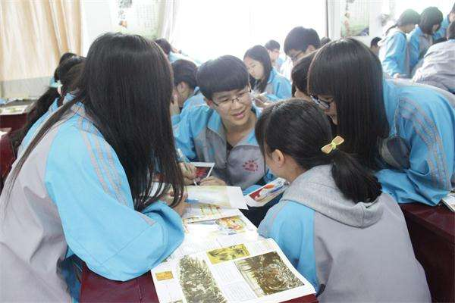
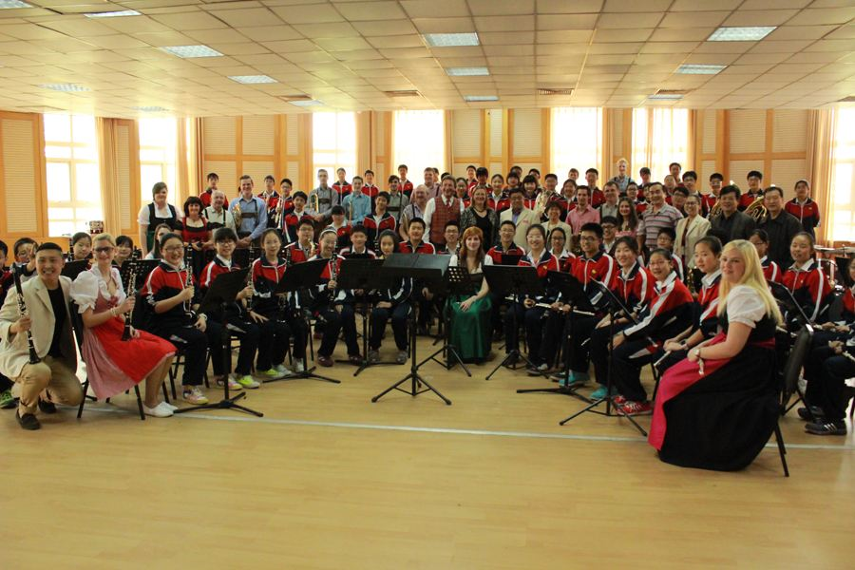
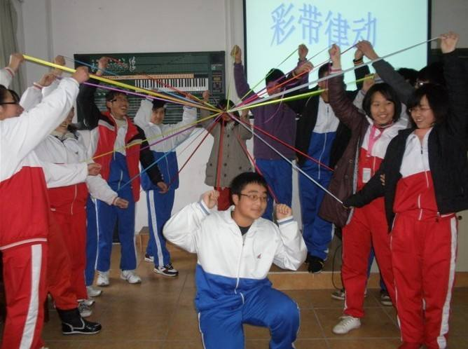
领域二
（五）建立表现类实践课程结构与选课的指导机制
教师设计并申报课程方案
教学主管部门审核并公布课程内容
教师指导学生选择课程

Slide 28
分享内容
领域三
03
表现类实践课的教学组织和实施

Slide 29
领域三
一、围绕实现学科核心素养的教学原则
（一）突出表现类实践性课程的特殊性
激发兴趣
调动学生参与的兴趣和学习的愿望
多种形式
关注过程
提供多形式、多层次内容和活动
关注表现过程的技术性和完整性
强调整体
能力提升
突出整体性的参与与合作
追求表现能力和实践水平的提高

Slide 30

领域三
（二）重视表现实践过程的审美体验
审美体验实践的基本原则
教学要点
艺术表现实践中建立“对音乐艺术听觉特性、表现形式、表现要素、表现手段及其独特美感的理解和把握。”
将听觉感受和情感体验融入艺术表现实践的过程；
形成良好的知识、素养和基本技能支撑的审美体验；
融合表现手段、作品人文内涵和审美体验与实践过程中；
发展对艺术整体性综合体验和审美感知的能力。

Slide 31
领域三
（三）关注艺术实践中的文化理解
文化理解的方向
通过艺术门类的表现特征和作品内容，理解不同文化语境中音乐艺术的人文内涵。
在艺术表现实践过程中，渗透艺术作品情感内容和文化内涵；
引导和培养学生领略中华民族和世界音乐艺术的多样性和独特性；理解并尊重世界的多元文化。
教学要点
强调民族表演形式学习的安排，注重和民族音乐表现方法的学习。
培养学生对不同音乐风格的感知力和判断力；
寻找并发现不同文化背景音乐艺术的表现特点及风格特征；
通过模仿等学习手段掌握不同风格的表现特点。

Slide 32
二、遵循课程的艺术规律，切合实际地开展教学
（一）表演类实践课程的教学要点
1、教学内容形式的选择
（1）歌唱
与
合唱
歌唱方法：美声、民族、通俗等
合唱形式：
同声合唱，如男声合唱、女声合唱等；混声合唱；表演唱；小合唱；民歌合唱；通俗唱法的小型合唱等。

Slide 33
乐器种类：
民族传统乐器、西洋乐器、流行乐器、课堂乐器等
（2）器乐演奏与
合奏形式
大型合奏：
管弦乐队、民乐队、管乐队、混合乐队等；
小型合奏：
（1）传统地方民乐合奏，如江南丝竹、广东音乐、绛州锣鼓、福建南音、长安鼓乐等；
（2）流行乐队，如电声乐队、爵士乐队等；
（3）同种乐器合奏，如古筝合奏、小提琴合奏、吉他合奏、二胡合奏等；
（4）课堂乐器合奏，如竖笛、口琴、口风琴、音筒等组成的合奏形式等。

Slide 34
KEYWORDS
（3）舞蹈种类
中外民族舞蹈，（1）汉族民间舞；（2）少数民族舞；（3）外国民族民间舞芭蕾舞等。
古典舞、芭蕾舞、体育舞蹈，（1）中外古典舞；（2）芭蕾舞。
现代舞蹈、体育舞蹈：
如迪斯科、街舞、啦啦操舞、校园集体舞，各种体育舞蹈等。

Slide 35
（4）戏剧表演形式
戏剧类：如话剧、歌剧、音乐剧、校园剧、木偶剧等；
戏曲类，如京剧、豫剧、越剧、黄梅评剧、昆曲及其他地方戏曲等；
曲艺类，如京韵大鼓、苏州评弹、陕北说书等。

Slide 36
领域三
2、教学的基本内容与环节的建议
（1）围绕作品表现展开教学
通过作品的介绍和欣赏，进入学习和表现等完整过程，避免单纯的技能技巧训练。
有利于学科素养的综合性、教学过程的艺术性及教育效应的全面性的体现。
（2）表现基本技能技巧学习为基础
学习掌握艺术表现的基本方法和技能技巧，为合作表现和作品学习奠定基础。
（3）集体合作教学实践为主体
遵循合作表现规律和基本要求，强调符合表现要求的合作意识与能力培养，关注艺术表现水平的提升。
（4）艺术表现实践活动为延伸
将选修课教学内容，延伸至多种形式的表演活动，使活动融入校园文化建设。
（5）对应学业质量水平的评价
采用“日常学习表现”与“模块学业质量”相结合的方式方法，围绕四个方面展开评价活动。

Slide 37
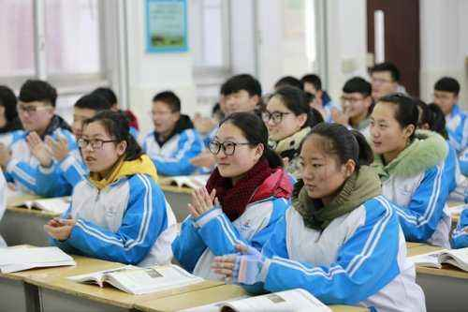
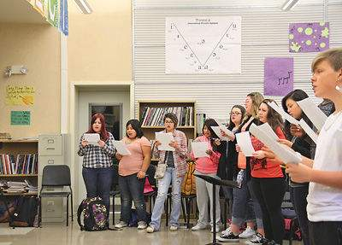
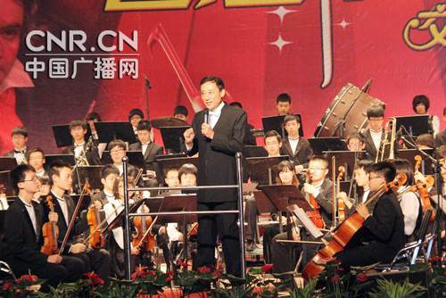
领域三
3、基于学业质量水平的分层教学
“兴趣培养式”——普及
例如，对应学业质量水平1，或采用行政班级形式的教学。
注重表演实践兴趣和一般性表现活动的体验。
“能力培养式”——提高
例如，对应学业质量水平2，或采用跨班（年）级组班的教学。
注重艺术表演兴趣的提升和表现能力的提高。
“水平提升式”——发展
例如，对应学业质量水平3。以延长学时，或形成校级艺术团队形式的教学。
通过表现水平提升，获得深入性实践、发展和继续学习的可能。

Slide 38
领域三
4、表现类课程教学应注意的几个问题
制定课程管理机制，完善教学各项要求；
01
01
02
03
04
05
06
07
明确目标；讲究教法；注重教学组织；提高教学效率。
围绕艺术表现要素，遵循艺术表现的学习规律；
兼顾个人技能与合作意识、能力的发展；
由浅入深循序渐进，强调巩固和完整性；
激发学生自主性；建立创新活动空间；以学生为主体；
坚持集体教学，关注共同发展；

Slide 39
领域三
5、开展多样的表现性实践活动
（1）表演实践活动的措施
将表演实践活动纳入教学计划和学校校园文化建设之中；
鼓励学生集体性的参与，调动学生的投入，把控表演活动的效果。
01
05
根据教学进度，以学生为主策划和设计表演活动的项目；
02
04
结合教学做好表演内容的排练和演出准备；
03
指导学生做好表演活动项目的组织、准备和演出工作；

Slide 40
领域三
（2）表现实践活动的形式
围绕主题的专项演出活动；
教学实践汇报性的演出活动；
校内外综合性的演出活动；
社会性公开的交流演出和比赛活动。

Slide 41
领域三
6、表现类实践课程的评价内容
——关注学生的参与度、平时表现的效度及表现与合作能力
03
学生音乐实践的参与度、表现水平及合作协调的能力；
学生学习的意愿、状态、方法和效率；
01
04
学生利用音乐材料进行创意表达，以及对音乐文化的理解和评鉴水平。
02
学生体验、感知音乐的能力和审美情趣；

Slide 42
创作类编创性课程的设置与实施
第三部分

Slide 43
第三部分
创作类编创性课程的设置与实施
01
普通高中“音乐创编”与义务教育阶段“创造”的关系
02
“音乐创编”模块教学的主要内容
03
音乐编创教学能力培养的主要内容
04
“音乐编创”模块教学应注意的问题

Slide 44
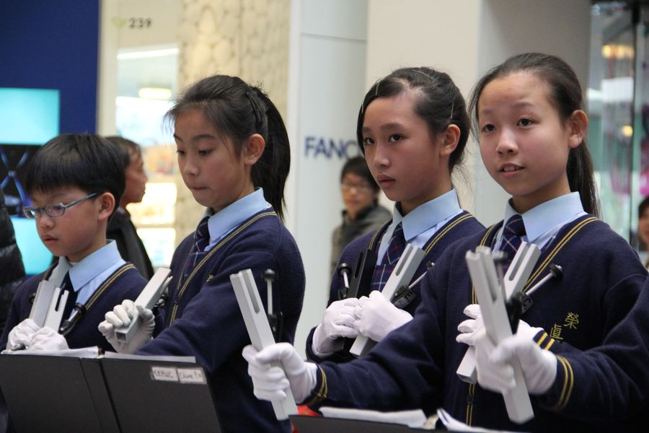
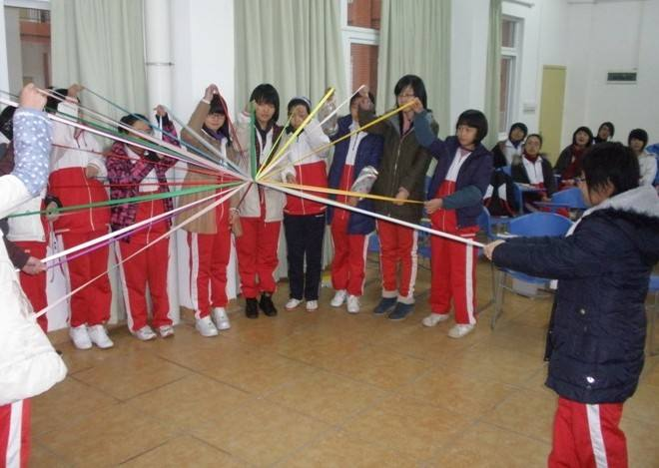
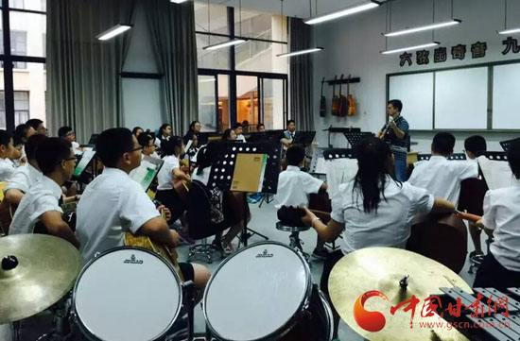
一、普通高中“音乐创编”与义务教育“创造”的关系
相同点
关联性
区别
区别:
“感性”活动与“理性”学习区别；
创造意识激发与创编能力培养的区别；
创造手段与创编工具运用的区别；
融于综合性教学之中与独立课程区别。
  相同点：
  属于音乐创造性活动；
  培养学生的音乐想象力、创造潜能开发和创造性思维的基础。
关联性：
教学内容和能力培养的延续及发展。

Slide 45
二、“音乐创编”模块教学的主要内容
1
歌曲的创编；
利用音乐主题即兴唱、奏；
2
04
03
02
01
3
旋律创编与主题发展；
电脑音乐制作工具的运用。
4

Slide 46
三、音乐创编教学能力培养的主要方面
音乐基本理论知识，如记谱法，音乐基本要素的理论知识。
基本的音乐技能，如视唱，乐谱（简谱、五线谱）应用，听辨和记录音高、节奏、音程、和弦、旋律等。
音乐创作的相关知识，如主题构思、旋律发展、曲式编排、词曲搭配、体裁选用、和声设计等。
音乐创编的综合能力与素质，如丰富的音乐想象力和音乐审美能力等。
电脑音乐制作的一般性知识和技能。

Slide 47
四、音乐创编教学应注意的问题
4
3
1
2
5
Node one
学习兴趣与能力培养相结合
Node two
创编技术与创作意识培养相结合
Node three
听辨、读唱、记写相结合
Node four
传统手法与现代技术相结合
Node five
兴趣爱好与学业发展相结合
Node six
作品创编与交流展示相结合

Slide 48
知识和素质性课程的设置和实施
第四部分

Slide 49

1、教学方向
基础性：
音乐学的理论常识，音乐基础知识和基本素质，以及音乐表现所需的基本素质与能力。
专业性：
音乐学习的理论与素质基础，音乐专业学习和学业发展的基本（应试）能力。

Slide 50
2、教学内容
基础理论
------梳理、巩固和深化
视唱练耳
------巩固和深化
音乐学常识
包括音乐艺术的基本特征、音乐与社会生活的关系、音乐与人的情感和意志表达、音乐与民族文化传统、音乐创作与表演、音乐学各主要分支领域概要等。
基本乐理
包括记谱法、音高、音程、节奏、节拍、音阶、调式、旋律、和弦、织体等内容。
熟练识读和运用乐谱
包括简谱和五线谱。
音乐听辨与记忆
包括音高、节奏、音程、和弦、旋律等音乐材料。

Slide 51
3、教学要注意的几个问题
03
理论教学与理解、表演实践教学有机结合；
01
明确培养方向，体现对应性教学；
04
将传统教学方法与多媒体技术有机结合，充分利用互联网和现代化教学手段；
02
合理安排教学计划，精心选择教学内容；
05
根据学业发展需求可循环选修，拓宽和加深学习内容。

Slide 52
选修课的设置与实施
第五部分

Slide 53
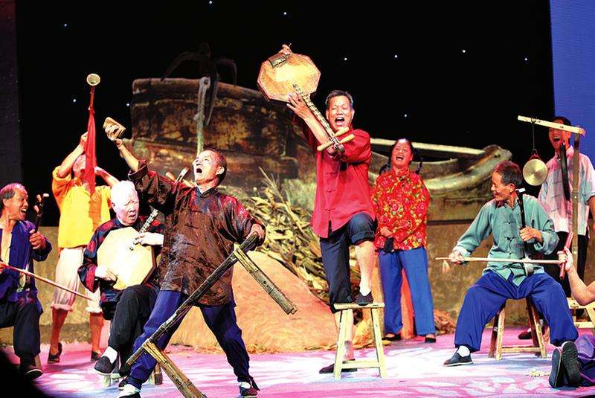
一 选修课程的基本理念
学校自主开设，
学生自主选修；
满足学生需求，
凸显地域文化；
体现自主空间，
形成多元课程。

Slide 54
二 课程设置的依据
根据办学理念和学生兴趣爱好、学业发展、职业规划等；
03
发挥学校教学资源的优势，体现办学特色。
02
01
依据地域特色文化和民间传统艺术资源等；

Slide 55
探索高中音乐课程的实践
推进高中音乐教学的发展
谢 谢！
2018.7

